Slide 1
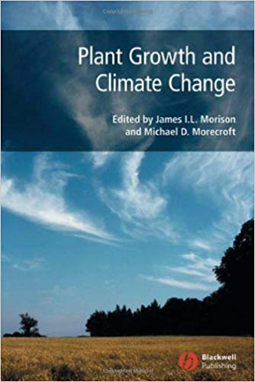
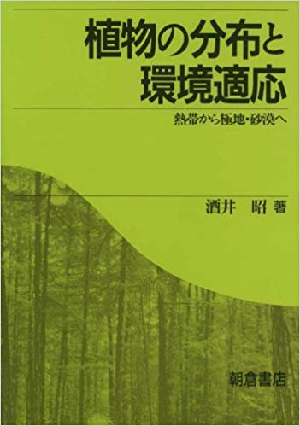
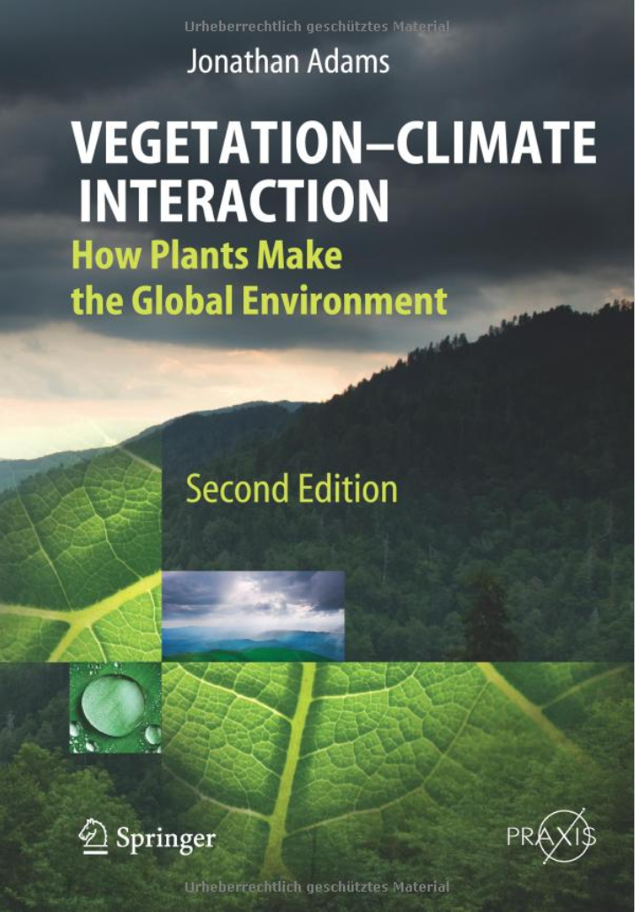
植物の環境応答と植生の分布
主な参考文献
もくじ
1. 温度条件に対する光合成・呼吸・成長の応答
2. 植物の生存限界としての環境因子
3. バイオームと、その地理分布

Slide 2
温度条件に対する
光合成・呼吸・成長の応答
Notes:
このパートはPlant Growth & Climate changeがネタ本

Slide 3
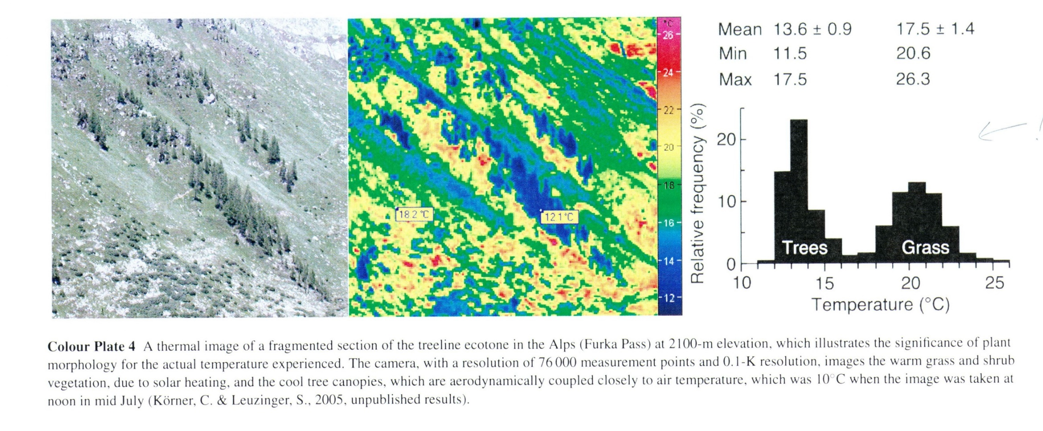
植物の温度≠気温である
直射日光があたる部位や蒸散が活発に生じている葉では、気温との差は大きくなる
この差は、大気との間の熱交換効率（風速、湿度、空力コンダクタンス）にも依存している。
交換効率大： Open canopyを持つ高木で、細い葉を持つ
交換効率小： 背の低い、またはロゼッタ様、マットやクッション状の体制を持つ
Notes:
次の論文も参考になる。葉温は、幅広い緯度帯でコンスタントであるとのこと。
Woodward, F. I. (2008), Forest air conditioning, Nature, 454(7203), 422-423, doi:10.1038/454422a.

Slide 4
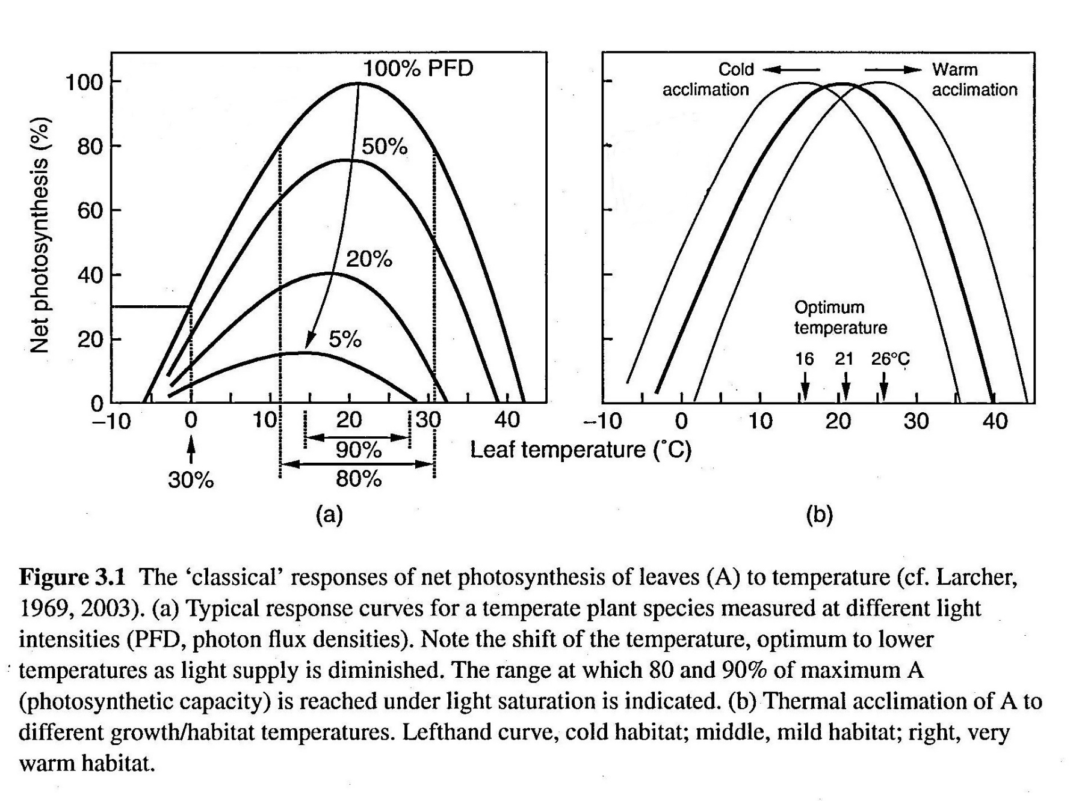
植物の代謝における温度応答のベースライン
Bell型カーブを持つ
弱光下で、
(1)最適光合成温度は低下する
(2)光合成速度の温度依存性が低下する
Notes:
光さえあれば、0℃でも30％の光合成速度を達成できる

Slide 5
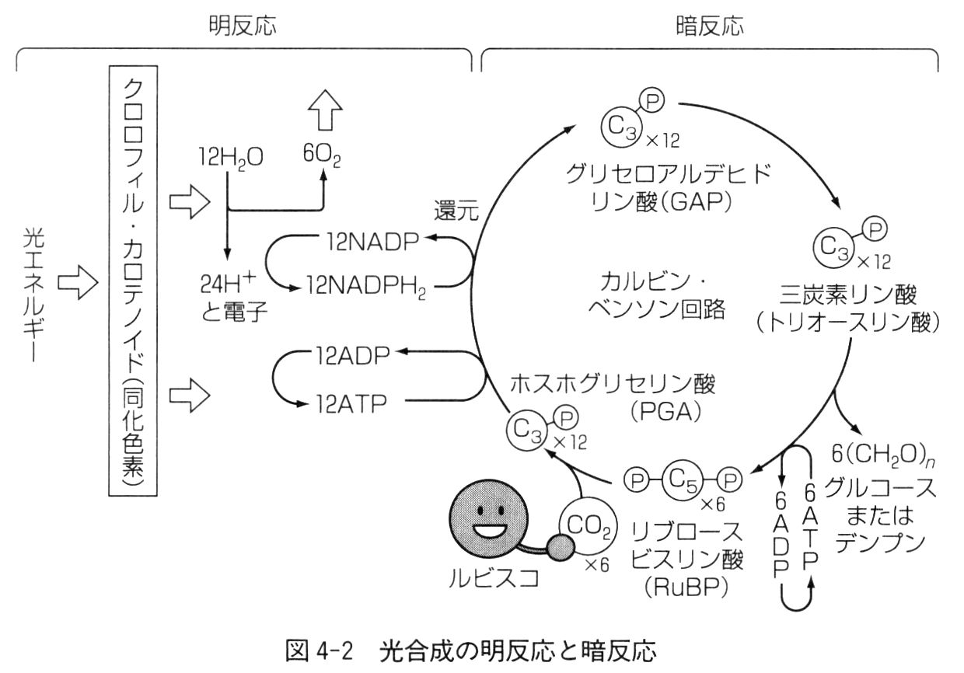
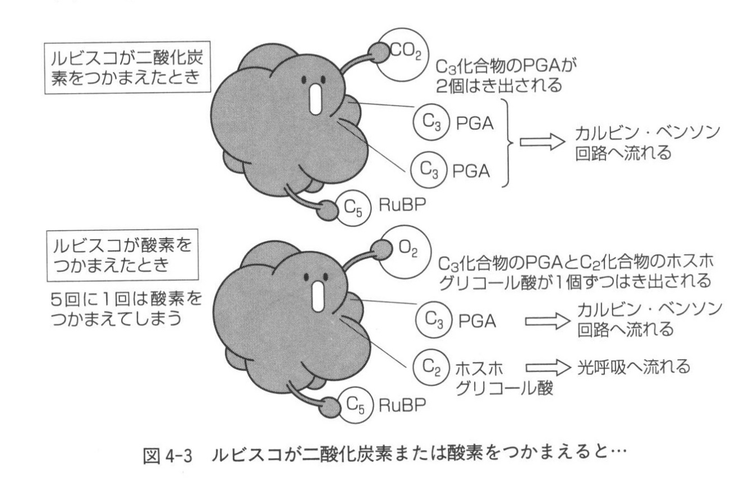
光合成速度の温度依存性が、一般にBell型カーブを持つ理由
暗反応
光呼吸
図の出典：牧野周「植物が地球をかえた！」第4章, 化学同人
RubiscoはCO₂もO₂も区別せずに結合してしまうため、暗反応と同時に光呼吸を行う。
より高温下では、CO₂の溶解度はO₂の溶解度よりも顕著に低下するため、RubiscoのCO₂親和性が低下、暗反応/光呼吸の比率が低下する。
Notes:
光呼吸は、全く無駄なプロセスに見えるが、これを阻害すると植物は死んでしまう。よって、なんらかの役割を果たしていると考えられている。

Slide 6
光合成速度の温度依存性の実際
実際に野外で観察される光合成速度は、それほど強く温度制御を受けていない事が多い（光強度による制御が最重要）。それは以下の理由による。
かなり幅広い気温レンジで（先の図では12K）最大光合成速度の80%以上が達成されている
弱光下で、この光合成速度温度反応カーブの温度感受性は低下する（よりフラットになる）。また、最適光合成速度も低下する。弱光下では葉温が低いことが一般的なので、これらの反応は光合成速度の安定化に寄与する。
この温度反応曲線は、適応(adaptation)と、馴化(acclimation)により、各生息地における成長期間中の気温にadjustされる（先の図の右側参照）。例えば、熱帯林の最適光合成温度は27℃でも、森林限界付近の最適光合成温度は16℃だったりする。また、多くの寒冷地適応種では、気温が0℃であっても、最適温度条件下における光合成速度の30%程度を達成できる。
Notes:
Woodward, F. I. (2008), Forest air conditioning, Nature, 454(7203), 422-423, doi:10.1038/454422a.

Slide 7
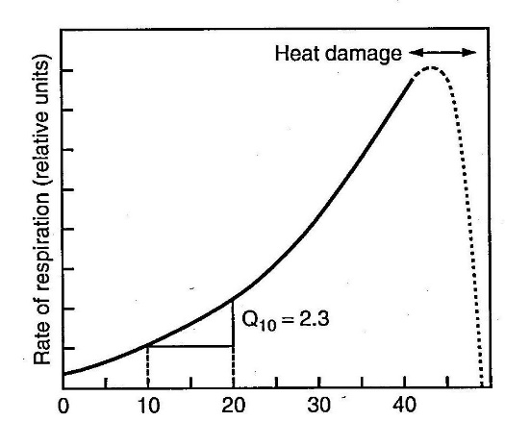
呼吸速度
光合成と細胞分裂速度の温度依存性
↑気温低下による光合成速度の低下は、細胞分裂速度の減少よりもゆるやか。
気温0℃以下では、殆ど成長できないが、そこそこの光合成はできる。
呼吸に関する理解で、良くある間違いを指摘すると
呼吸速度の温度依存性
(間違い1) ミトコンドリアは独立的に駆動される細胞内小器官であり、温度がその反応速度を規定している。
↑
実際には、呼吸速度は要求量に従う。ここで要求量は、成長呼吸（growth respiration）やNutrient Uptake Respirationなど。より高い気温の元で、より効率の高まる代謝反応もあるため、呼吸速度は温度と必ずしも正に相関しない。
(間違い2) 呼吸速度の比較には共通の基準温度（例えば20℃）を用いるべき
↑
基準温度は、その植物が実際に育った環境の温度とすべき。そもそも、野外で経験しない温度で測定しても無意味なのだが、しばしば寒冷地に生育する植物を20℃条件下で呼吸速度を測定して、無意味に高い測定値を出すような例がある。
温度→
光合成速度とは異なり、非常に温度感受性が高い。上の例ではQ₁₀値は2.3。高温障害が生じる温度に達すると一気に低下する

Slide 8
(間違い3) 他の生理プロセスもそうであるが、リファレンス（乾燥重量・生重量・体積・面積・含水量、クロロフィル量・タンパク量 など）が必要
↑
ある環境因子に対する呼吸速度の反応を探るときに、これらReferenceも変動しうることに注意するべき。例えば気温に対するSLAの反応など。特に寒冷地と温暖地との間で、呼吸速度を比較する際には注意。一般的には、乾重量をリファレンスに用いるが、組織密度は生育環境に応じて変化する事に注意。
(間違い4) 呼吸速度は正確に測定できる
↑
実は結構難しい。光合成であれば、葉だけ測定すればOKだが、呼吸速度は植物体全体を測定しなければならない。特に地下部の呼吸速度は、土壌呼吸と一緒に測定されてしまうため、やっかい。
葉の呼吸速度の測定も単純でない。昼間では、光合成産物が直接に葉の呼吸を賄うため、光合成と暗呼吸の明瞭な分離は難しい。日中に、葉を黒布で覆う実験では、同じ気温で夜間に測定した呼吸速度に比べて、約2倍の呼吸速度が測定されてしまう。

Slide 9
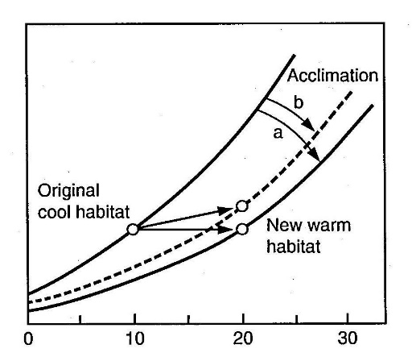
代謝の温度に対する馴化
光合成と細胞分裂速度の温度依存性
↑気温低下による光合成速度の低下は、細胞分裂速度の減少よりもゆるやか。
気温0℃以下では、殆ど成長できないが、そこそこの光合成はできる。
呼吸速度の温度に対する馴化
呼吸速度の温度反応曲線は固定されたものでは無く、馴化（Acclimation）を示す。
馴化のポテンシャルには、大きな種間差、または自生地間の差が存在する。例えば、寒冷地に完全に適応したRanunculus glacialis（キンポウゲ科キンポウゲ属）などもあるが、小麦栽培種の1つは、馴化のポテンシャルが非常に高く、10℃の範囲で呼吸速度が変化しない。
←呼吸速度
呼吸速度の馴化の程度を示す指標としてLTR₁₀ (The Long-term Temperature response of Respiration)がある。
Q₁₀=2.3で、かつLTR₁₀=2.3であれば、馴化は全く生じていない。
Q₁₀=2.3で、かつLTR₁₀=1.0であれば、完璧な馴化が生じている。
LTR₁₀の実測例は非常に少ないが、大体1～2の範囲に収まる。
温度→
より温暖な環境に対しての馴化。
a: 完全な馴化が生じるケース
b: 不完全な馴化が生じた場合（より現実的）
しかし、LTR₁₀のデータセットが充実したとしても、気候変動下における長期的な呼吸速度の反応を予測する上では不十分。その理由は、成長速度は、栄養塩・利用可能な水・成長期間（フェノロジーの変化に伴った）の変化の影響も受けるし、そしてそれらは、それぞれの温度依存性を持つから。
Notes:
LTR10：馴化が生じる時間スケールで測定したQ10値、という理解

Slide 10
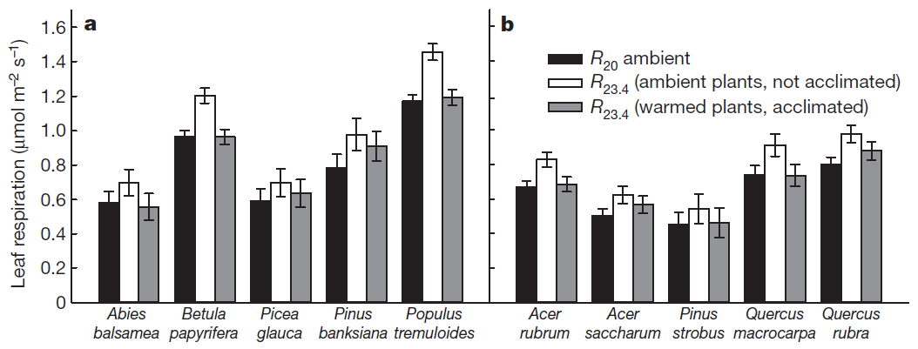
葉の呼吸速度において観測された温度馴化
米国ミネソタ州の温帯林-亜寒帯林ecotone（移行帯）において2009～2013年に実施されたFree-Air-Warming実験の結果
亜寒帯性の樹種
温帯性の樹種
3.4℃の昇温に対して
その温度に対して馴化させた場合→ 5%の呼吸量増加
その温度に対して馴化さない場合→23%の呼吸量増加
この場合
Q₁₀=1.83、L₁₀=1.15
Reich et al. (2010) Nature 531
Notes:
上のケースのQ10値は1.83。計算方法は次の通り。
R = R₀ × exp[ln(Q₁₀) × (T-T₀)/10] ← Q₁₀モデル
1.23 × R₀ = R₀ × exp[ln(Q₁₀) × 0.34] ← Q₁₀モデルに数字を入れた
ln(1.23) = ln(Q₁₀) × 0.34 ← 両辺の自然対数を取った
ln(Q₁₀) × 0.34 - ln(1.23) = 0
ln[ (Q₁₀^{0.34}) / 1.23 ] = 0 ←lnの括弧内は1になるので
Q₁₀^{0.34} = 1.23
Q₁₀ = 1.23^{(1/0.34)} = 1.83 ←同様にL₁₀は約1.154と計算できる
Reich, P. B., et al. (2016). "Boreal and temperate trees show strong acclimation of respiration to warming." Nature 531(7596): 633-+.
Plant respiration results in an annual flux of carbon dioxide (CO2) to the atmosphere that is six times as large as that due to the emissions from fossil fuel burning, so changes in either will impact future climate. As plant respiration responds positively to temperature, a warming world may result in additional respiratory CO2 release, and hence further atmospheric warming(1,2). Plant respiration can acclimate to altered temperatures, however, weakening the positive feedback of plant respiration to rising global air temperature(3-7), but a lack of evidence on long-term (weeks to years) acclimation to climate warming in field settings currently hinders realistic predictions of respiratory release of CO2 under future climatic conditions. Here we demonstrate strong acclimation of leaf respiration to both experimental warming and seasonal temperature variation for juveniles of ten North American tree species growing for several years in forest conditions. Plants grown and measured at 3.4 degrees C above ambient temperature increased leaf respiration by an average of 5% compared to plants grown and measured at ambient temperature; without acclimation, these increases would have been 23%. Thus, acclimation eliminated 80% of the expected increase in leaf respiration of non-acclimated plants. Acclimation of leaf respiration per degree temperature change was similar for experimental warming and seasonal temperature variation. Moreover, the observed increase in leaf respiration per degree increase in temperature was less than half as large as the average reported for previous studies(4,7), which were conducted largely over shorter time scales in laboratory settings. If such dampening effects of leaf thermal acclimation occur generally, the increase in respiration rates of terrestrial plants in response to climate warming may be less than predicted, and thus may not raise atmospheric CO2 concentrations as much as anticipated.

Slide 11
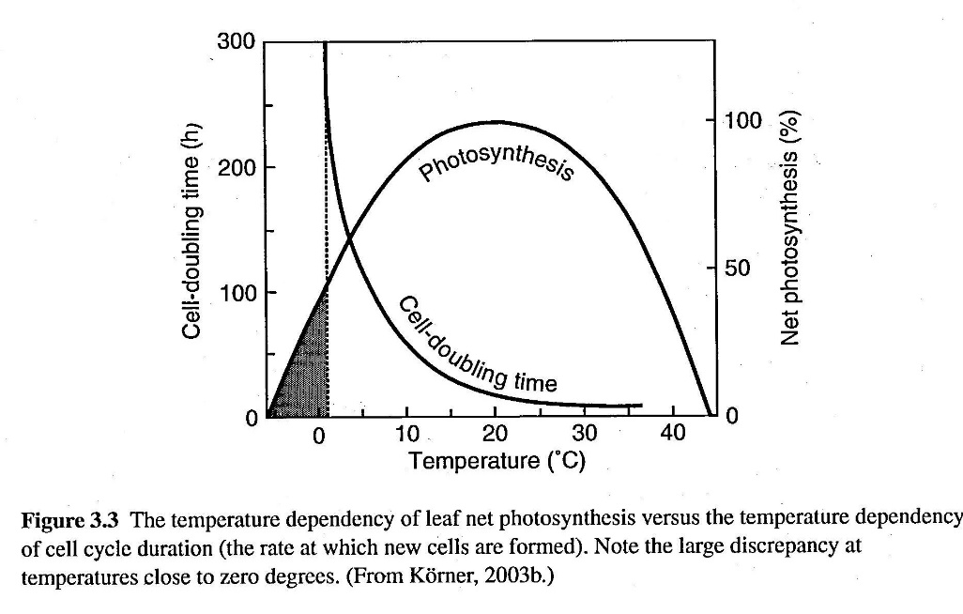
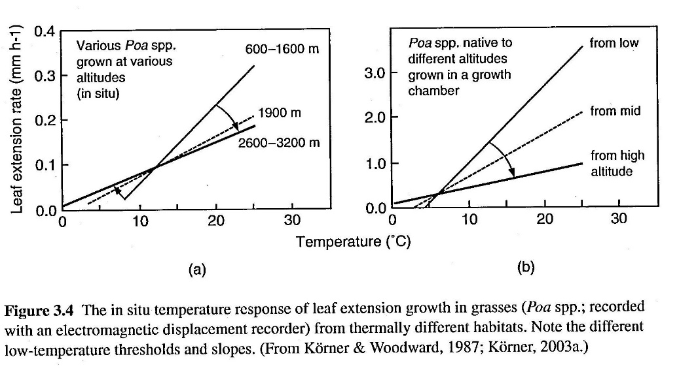
温度に対する成長の反応
光合成と細胞分裂速度の温度依存性
↑気温低下による光合成速度の低下は、細胞分裂速度の減少よりもゆるやか。
気温0℃以下では、殆ど成長できないが、そこそこの光合成はできる。
光合成と細胞分裂速度の温度依存性
気温低下による光合成速度の低下は、細胞分裂速度の減少よりもゆるやか。気温0℃以下では、殆ど成長できないが、そこそこの光合成はできる。
しかし、最も寒冷地に適応した穀類でも、成長にはおおむね6℃以上の気温が必要。世界40カ所ほどの森林限界の調査では、成長期間の平均気温は、6.7±0.8℃
光合成と細胞分裂速度の温度依存性
↑気温低下による光合成速度の低下は、細胞分裂速度の減少よりもゆるやか。
気温0℃以下では、殆ど成長できないが、そこそこの光合成はできる。
異なる暖かさの元に生育するpoa（イチゴツナギ属）の葉成長速度の温度依存性
呼吸速度とは異なり、ある一定温度以下で0になる。また、低温時に高い成長速度を持つことは、高温時に成長速度が下がるというトレードオフがあるように見える

Slide 12
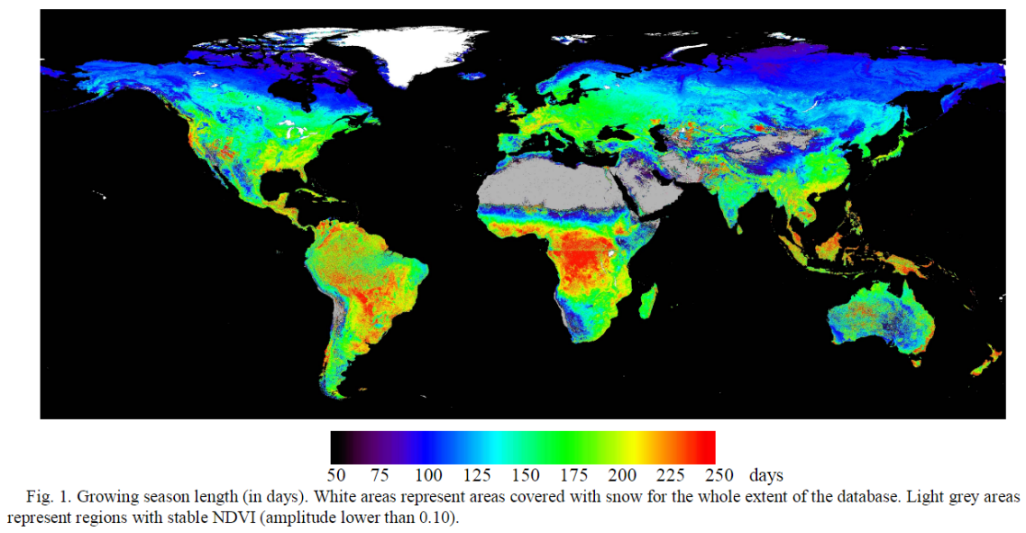
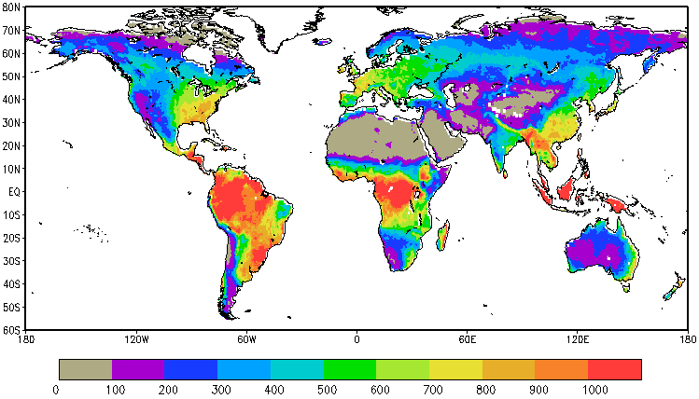
植物生産量は主に成長期間長で規定される
成長期間
Julien & Sobrino (2017) DOI: 10.1109/MULTITEMP.2007.4293073
GIMMS-NDVIの1981～2003年までデータを集計した
全球の植物生産の差は、主に成長期間の差によって規定されている。
成長期間中の平均気温の差が場所ごとに大きく異なっていても、大体どこでもNPPは100 gC/m²/month。同様に土壌からの年間炭素放出量も、ほぼ成長期間の長さが規定する。
年NPP
Cramer et al. (1999)
ISLSCP Iにおける17種類のモデルの平均値
大きな地理スケールにおける年NPPのみを知りたい場合には、この関係のみを用いた方が、より信頼性の高い推定値が得られるかもしれない。複雑なモデルが必ずしも良いとは限らない。
(gC/m²/Year)
Notes:
たまたま手元にカラースケールの近い図があったから、それを出したが、本当は観測ベースのNPPを出したかった。

Slide 13
The challenge of testing plant responses to temperature
植物の気温に対する反応を経験的に調べるための4つの方法
(1) 過去の樹木の成長と気温との対応関係
(2) 気温勾配に沿った成長の観測
(3) 自然の気象摂動下における成長の反応
(4) 昇温実験
(1)～(3)は、複数の環境因子が同時に動いてしまう。(4)については、単独の環境因子のみを動かすことが可能ではあるが、暴露する時間と、実験に供する植物体のサイズに関する制約がある。また、気温のみを変動させるつもりでも、湿度への影響は避けられない。さらには、気温上昇を完全にシミュレートするのも困難。放射熱源が最もよく使用されるが、これは対流的（拡散的）に生じる温暖化とは異なる。また昇温部位に傾斜が生じる。
土壌温度の昇温実験では、熱源近くにおける乾燥という問題もある。また、新しい温度条件に、土壌生物の種構成や生理条件が平行に達するまでに数年レベルの期間が必要である点にも注意を要する
Notes:
ここは教科書「Plant Growth and Climate Change」を訳しただけです。
ので、あまり深い説明はできません。

Slide 14
植物の生存限界としての環境因子

Slide 15
植物の生存限界温度
光合成と細胞分裂速度の温度依存性
↑気温低下による光合成速度の低下は、細胞分裂速度の減少よりもゆるやか。
気温0℃以下では、殆ど成長できないが、そこそこの光合成はできる。
全ての植物は46～56℃（大抵は48～50℃）の高温で死亡する。
↑
こういった高温は、むき出しの土壌表面などで実現しうるので、
半乾燥帯などでは、植物の定着は被陰された場所で生じる事が一般的。
光合成と細胞分裂速度の温度依存性
↑気温低下による光合成速度の低下は、細胞分裂速度の減少よりもゆるやか。
気温0℃以下では、殆ど成長できないが、そこそこの光合成はできる。
しかし、致死的な低温は植物種間で非常に大きくばらつく。
更にこれらの閾値には、季節の進行に伴った馴化があったり、組織依存性、植物の齢、植物の栄養・水ポテンシャルの状態、に応じても異なる。
+7℃：コーヒーやカカオなどの熱帯樹。
-70℃:亜寒帯における多くの耐寒性系統
低温の閾値の例

Slide 16
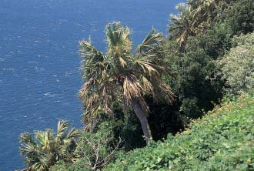
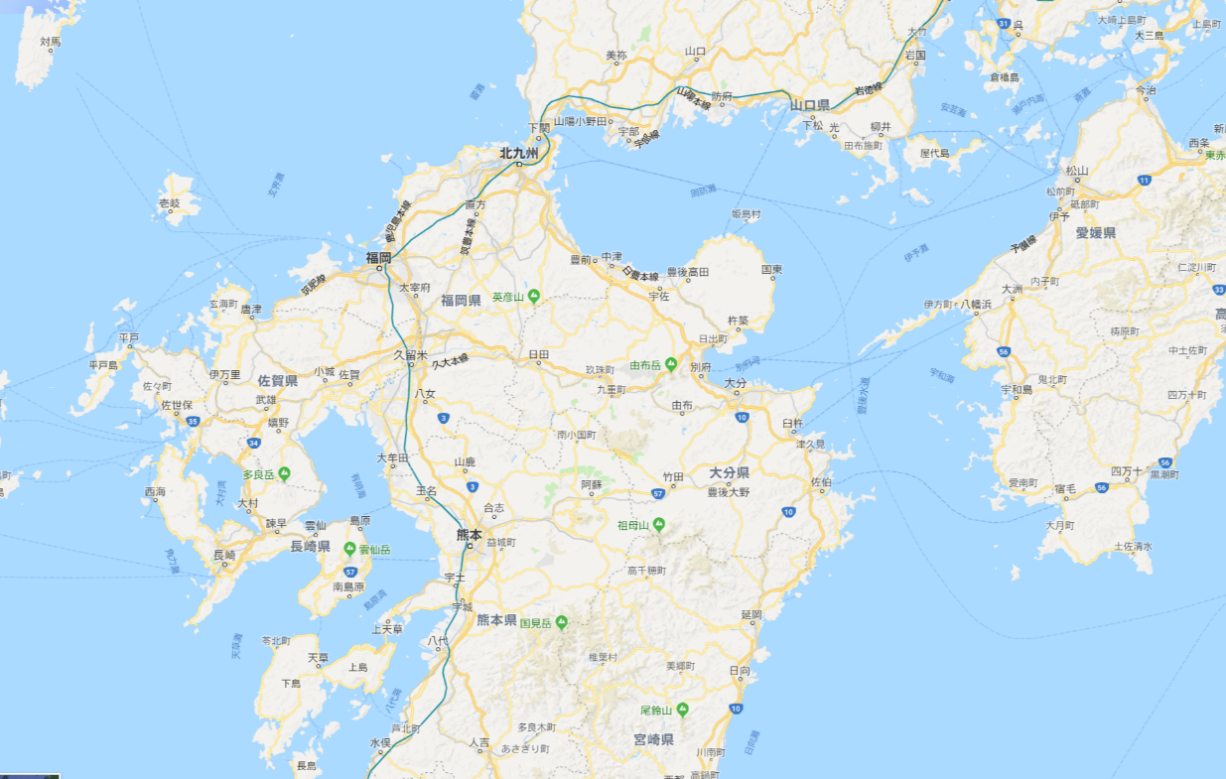
植物の生存限界を規定する変数として
年平均気温は決定的に重要でない
光合成と細胞分裂速度の温度依存性
↑気温低下による光合成速度の低下は、細胞分裂速度の減少よりもゆるやか。
気温0℃以下では、殆ど成長できないが、そこそこの光合成はできる。
実際に、frost-freeである温帯の島嶼では、温帯にもかかわらず熱帯性の植物が分布することも多い。
低温の閾値の重要性としては、植物の生活史の中で1回でも経験すると、群落が消失してしまうと言う重大性にある（埋土種子や根系からの更新がなければ、そのまま地域絶滅）
他方で、現在の植物種の分布は、この100年に1度レベルの「フィルター」から逃れているわけであり、よって低温が群落の存続に致命的なダメージを起こすことは、殆どないとも期待できる。
さらに、耐寒性を有する植物種にとっての致命的でない低温条件は、耐寒性の程度の低い多種の侵入から自らのニッチを守ってくれるというメリットもある。
例：ヤシ科の常緑高木ビロウの自生地
（Google検索した自生地をGoogle Map上に表示）
沖ノ島
小呂島
平戸口
高島
小地島
阿値賀島
竹野浦
足摺岬

Slide 17
高緯度地域では、夏が短いだけでなく冬の寒さもきびしい。シベリア内陸部ではマイナス50度以下にまで下がることもよくある。しかし、寒さに備える準備ができたカラマツにとってはこの程度の低温は恐くない。ただし、まだ備えができておらず、葉を広げ枝が成長中の状態では格段に寒さに弱い。
いっぱんに、寒さが厳しい地方に分布する植物ほど寒さに対して臆病だ。いつ季節はずれの寒さがくるか分からないシベリアのカラマツは、早々に伸長を停止してしっかりした越冬芽を作って寒さに備える。日本に移植しても、やはり日本のカラマツよりもずっと早くに伸びるのをやめてしまい冬を越すための芽をつける。
高緯度地方の気候はとても不安定である。シベリア東部、サハ共和国のヤクーツクは北緯62度の町だ。ここでは８月にマイナス20度まで下がったことがあるという。ヤクーツクの植物園ではサハ共和国内各地の植物を集めていたが、この突然の寒さに多くの植物が枯れてしまった。そのなかで、もともとヤクーツクに生育していた植物は、８月にはすでに寒さへの備えをしていたので生き延びたという。
この事例はなかなか示唆的だ。ごくまれに起こる現象であっても、現在の森林の分布パターンをきめるうえで重要なものかもしれない。種子が発芽して成長をはじめたカラマツが自分で種子をつけるまでに一度でも壊滅的な打撃をうけたなら、カラマツは子供を残す前に死んでしまう。これでは安定したカラマツ林は成立できない。
竹中明夫 (1999)
シベリア・永久凍土地帯のカラマツ林 －地球温暖化の潜在的な影響をさぐる－
地球環境研究センターニュース 9(8)

Slide 18
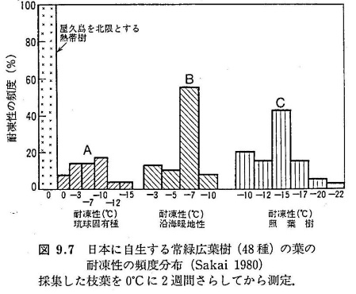
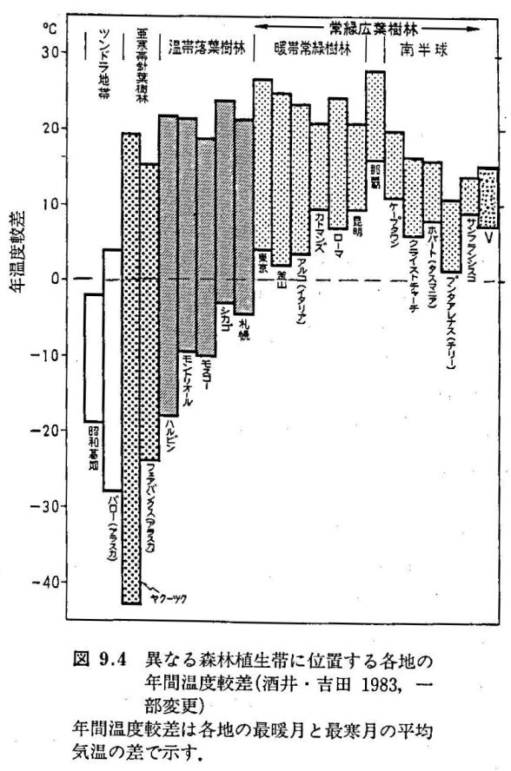
優占する樹木の生育形は、耐凍性が決定する
光合成と細胞分裂速度の温度依存性
↑気温低下による光合成速度の低下は、細胞分裂速度の減少よりもゆるやか。
気温0℃以下では、殆ど成長できないが、そこそこの光合成はできる。
光合成と細胞分裂速度の温度依存性
↑気温低下による光合成速度の低下は、細胞分裂速度の減少よりもゆるやか。
気温0℃以下では、殆ど成長できないが、そこそこの光合成はできる。
年間最大気温は、異なる生育形で入れ子になっているが、最低気温は明瞭に分離される。つまり、優占する樹種の生育形（常緑・落葉・針葉）は耐凍性が決定する
とはいえ、同じ生育形の樹木でも、自生地に応じた耐凍性の差がある
図の出典：
酒井昭著、「植物の分布と環境適用」朝倉書店
ヤナギ属、ポプラ属、カンバ属は-45℃の低温に耐える。実際に、東シベリアやアラスカ内陸部に分布する落葉性高木種は、ほぼこれらのみ
低温に対する大きなニッチ分化は生育形（常緑・落葉・針葉）で生じる。しかし、それぞれの生育形にも、低温に対する小さなニッチ分化が存在する。
図の出典：
酒井昭著、「植物の分布と環境適用」朝倉書店
Notes:
低温に対する大きなニッチ分化は生育形（常緑・落葉・針葉）で生じる。
しかし、それぞれの生育形にも、低温に対する小さなニッチ分化が存在する。

Slide 19
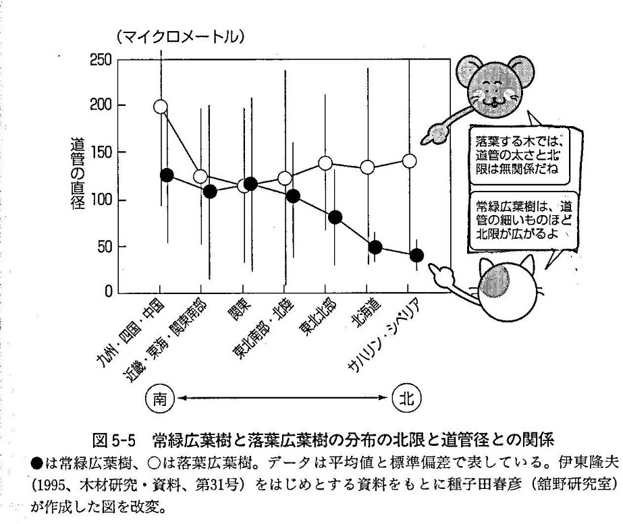
エンボリズム耐性は、常緑高木の耐凍性の一部を説明する
落葉広葉樹にとっては、分布の北限と道管の太さは無関係だが、常緑広葉樹にとっては、道管が細いものほど北に分布できる。
エンボリズムに強い常緑針葉樹は、仮道管が細いので夏でも葉に水を十分供給できず、また気孔を大きく開けることができないため光合成能力は低い。そのため、温暖な土地では常緑広葉樹に勝てない。
文章と図の出典：
館野正樹著、光と水のジレンマに生きる、「植物が地球をかえた！」5章
化学同人

Slide 20
植物の低温適応の3態
(1) Escape
低温耐性の弱い器官を冷気に晒さない。具体的には、秋に落葉させる（落葉性）、地下器官による越冬、Snow bedにおける越冬など
(2) Avoidance
細胞の溶質を増やすことで、氷結温度を下げる。これは効率が悪い方法。浸透圧を2倍にするほど溶質を増やしても、1.5～2.0K程しか氷点は下がらない。または葉は-12℃まで過冷却状態で、氷核を生成せず保つことができる。但し、この温度を下回ると、一気に氷結が生じる。
(3) Tolerance
氷の生成を原形質外（主に細胞間壁）で生じさせる。氷の形成に伴って原形質は脱水されていくので、細胞膜は縮小して脱水した原形質を包み込んだ状態で健全性を維持しなければならない。なので、生理的に馴化するためには時間が必要であり、一気に低温に晒される状況では、十分にToleranceの能力を発揮することができない。

Slide 21
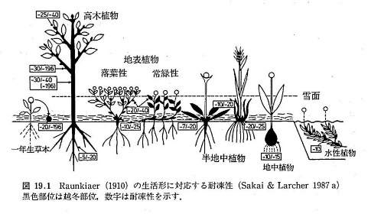
植物の低温適応の3態（その1）Escape
低温に弱い器官を冷気に晒さない！
図の出典：
酒井昭著、「植物の分布と環境適用」朝倉書店

Slide 22
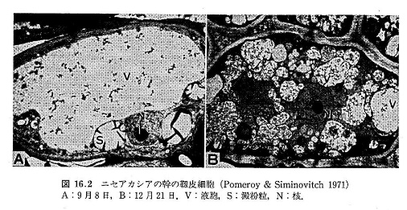
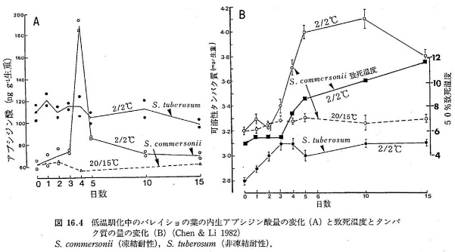
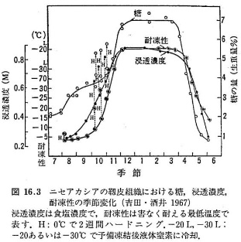
植物の低温適応の3態（その2）Avoidance
凍結させない！
凍結耐性の種では、低温に晒されることによってアブシジン酸が誘導され、これがタンパク質濃度を増大させ耐凍性を高める
凍結感受性の種
(右目盛)
図の出典：酒井昭著、「植物の分布と環境適用」朝倉書店
凍結耐性の種
凍結耐性の種
凍結耐性の種
Notes:
左図：凍結耐性のS. commersoniiと凍結感受性のS. tuberosumを昼夜20/15℃の変温に設定されたクロースチェンバー内（14時間日長）で2週間生育させた後、2/2℃の冷温に異なる期間晒した。そのときの耐凍性の高まりと物質の変動がChen&Li(1982)によって調べられた。凍結耐性の種では、2℃にさらすと4日目にアブシジン酸（ABA）が急増した後、5日目にはほぼ元の値に戻った。そしてABAの増加に対応してタンパク質が著しく増加し葉の耐凍性が-3℃から-12℃まで高まった。しかし凍結感受性の種ではABAの増加も、タンパク質の増加も見られなかった。
これらから、低温に晒されることによってABAが誘導され、これがタンパク質濃度を増大させて耐凍性を高めると推察される。この場合、室温に置かれた植物にABAを人工的に与えたときも、2℃での低温順化の時とほぼ同じ程度に耐凍性が高まった。
右図：伸長停止後、秋に木の枝の靱皮組織や木部射出髄組織に多量のデンプンが蓄積されるが、気温が5℃以下に低下してくると、デンプンは糖や糖アルコールに変わり、細胞の浸透濃度が著しく高まってくる。

Slide 23
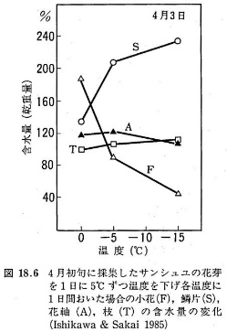
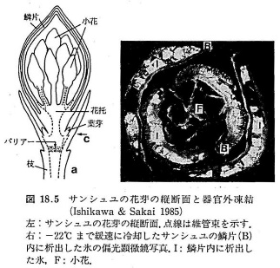
植物の低温適応の3態（その3）Tolerance
鱗片
凍結に耐える！
花軸
図の出典： 酒井昭著、「植物の分布と環境適用」朝倉書店
枝
小花
図の出典： 酒井昭著、「植物の分布と環境適用」朝倉書店

Slide 24
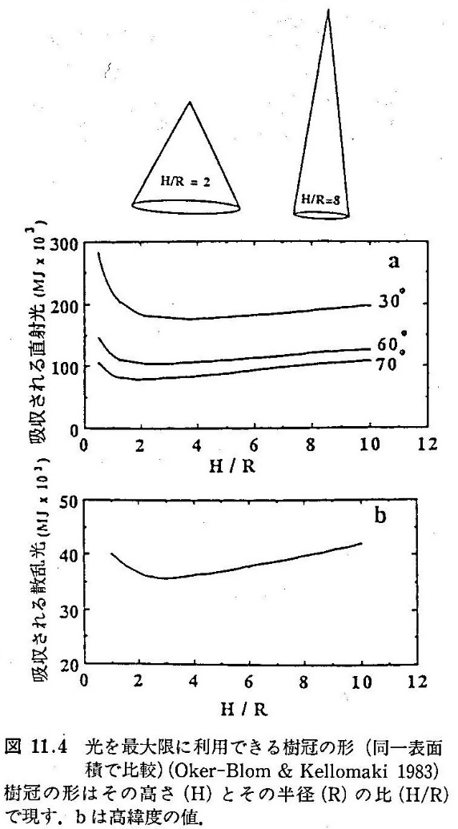
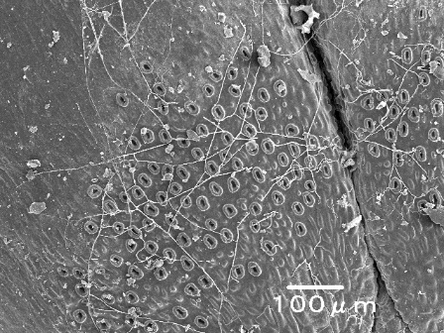
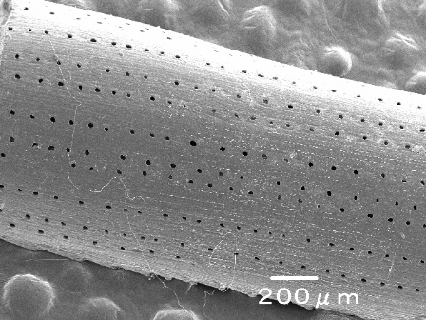
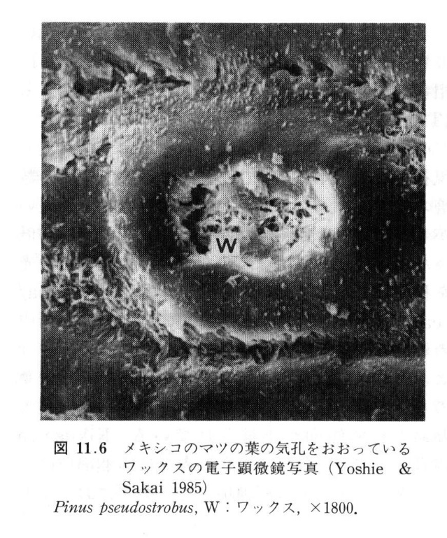
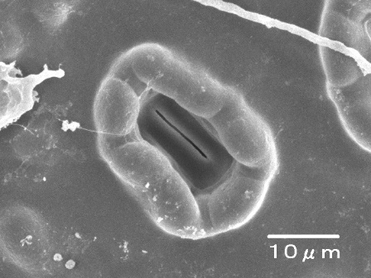
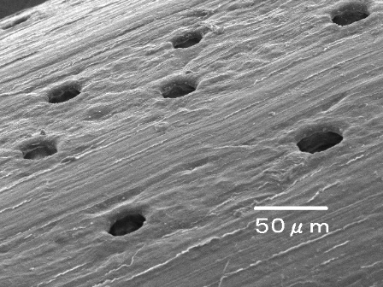
針葉樹の寒冷地適応
亜寒帯性針葉樹の多くは樹冠を細長く展開するが、高緯度帯の受光効率は、細長いほど高い。
積雪地帯では、樹冠上の積雪量を抑えることもできる
針葉の形態的特性としては、葉が厚く、表面積は小さく、クチクラ層も厚い。気孔は表皮から落ち込んだ穴の下にあり、その表面をワックスが覆う。この構造により、蒸散速度を約1/3に、光合成速度を約2/3にしている(Jeffree et al. 1971)。
図の出典：
酒井昭著、「植物の分布と環境適用」朝倉書店
ヒノキ
マツ
左の4つの写真の出典：静岡県総合教育センター理科研修課
（http://gakusyu.shizuoka-c.ed.jp/science/DENKEN/）
Notes:
さっきまでの適応三態は、生き死にに関わる形質について。これは、Fine tuneに関わる適応を説明するスライド。
左図：どういう条件での計算結果かは未チェック。ともあれ、ポイントは、
H/R比の増大に際して、吸収される直射光量は低緯度で最初一気に低下するが、高緯度では低下幅が小さい、
H/R比が10を超えるあたりで、散乱光の吸収度合いは一番低いH/R比の時のそれを上回る（このグラフbは高緯度での値）
ゆえに、高緯度帯では、H/R比が10を超えるあたりで、直射光・散乱光ともに吸収量が、一番低いH/R比の時のそれを上回る

Slide 25
バイオームと、その地理分布
バイオーム（生物群系）：植生を外から見た時の外観上の特徴を相観と言うが、その相観を粗く分類したもの。 優占する植物の生活型（樹木、草本、灌木）、針葉か広葉か、落葉性か常緑性か、個体密度（森林・サバナ）などが分類に用いられる。

Slide 26
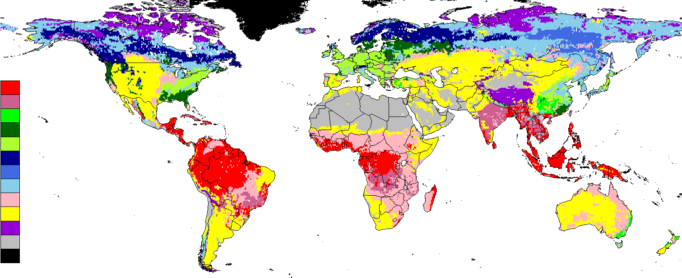
Global Distribution of Natural Vegetation¹
Tropical Evergreen Forest
Tropical Deciduous Forest
Temperate Broadleaf Evergreen Forest
Temperate Needleleaf Evergreen Forest
Temperate Deciduous Forest
Boreal Evergreen Forest
Boreal Deciduous Forest
Evergreen/Deciduous Mixed Forest
Savanna
Grassland/Steppe/Shrubland
Tundra
Desert
Biome:
A major regional ecological community characterized by distinctive life forms and principal plant species².
Terrestrial ecosystems are typically classified into 5~20 biomes, those are mostly determined by climate.
¹ ISLSCP2
² A Dictionary of Ecology, Evolution and Systematics
Notes:
D:\Dropbox\R\biome_ISLSCP2

Slide 27
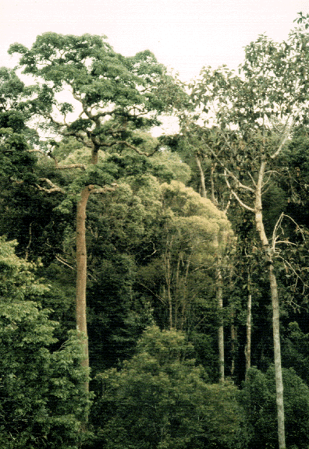
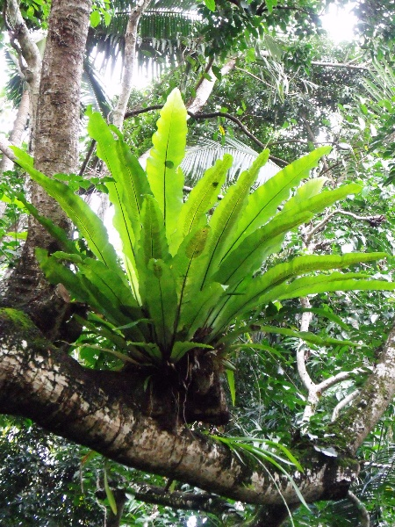
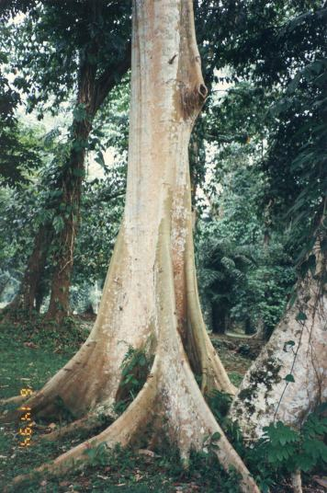
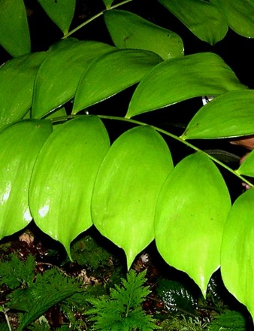
An example of Biome: Tropical rain forest
Common characteristics
Dense and stratified forest structure
Epiphytic plants
Buttress root
Drip tips
Photos are gathered from the Web
種群の環境適応の違いが、BIOMEを形成する。
このため、例えば「熱帯多雨林」というBiomeは、大陸や地域ごとに種構成が異なるが、似た環境条件に対する適応様式が似ているため、密で鉛直構造の発達した森林、Drip Tip、着生植物、板根といった共通した特徴を持つ。
Notes:
種群の環境適応の違いが、BIOMEを形成する。このため、例えば「熱帯多雨林」というBiomeは、大陸や地域ごとに種構成が異なるが、似た環境条件に対する適応様式が似ているため、以下に挙げるような共通する特徴を持つ。
・密で鉛直構造の発達した森林：一年を通じて高温多湿なため、植物生産力が高く、それに伴って樹木間の競争が激しく、多くの高木を含む植生となる。
・Drip Tip：葉の水の切れを良くすることで、葉面に菌類が繁茂する事を防ぐ適応と考えられている。
・着生植物：湿潤な環境下では、樹冠上でも水分の供給が可能なため、熱帯林では着生植物が多い
・板根：土壌が雨に濡れ緩まる事が多く、また林冠層が発達し林床植生が貧弱で土壌保持力が低下しがちな環境に対する適応と考えられている（または、貧栄養な土壌から養分を効率よく吸収するとか、呼吸を助ける、などの役割があると説明されることもある）。

Slide 28
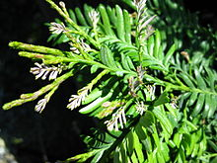
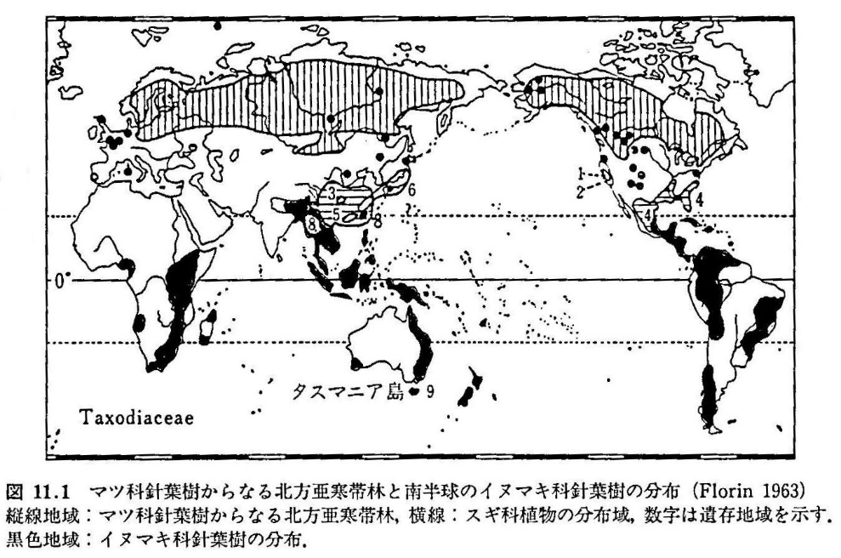
針葉樹の分布
光合成と細胞分裂速度の温度依存性
↑気温低下による光合成速度の低下は、細胞分裂速度の減少よりもゆるやか。
気温0℃以下では、殆ど成長できないが、そこそこの光合成はできる。
北半球の亜寒帯 → マツ科（トウヒ、モミ、ツガ、カラマツ、マツ）
北半球の温帯 → スギ科
南半球 → マキ科 (イヌマキ科)
針葉樹の地理分布は歴史的な制約によっても形成・維持されているようである。
実際に、オーストラリアの降水量が少なく自生の広葉樹が育たない土地に、乾燥と貧土に耐える北半球の乾燥地のマツが大量に植樹され、よく成林して大規模なマツ植林地となった例がある。
なお、全球植生モデルでは、南半球の針葉樹林は、ほぼ無視されている。
図の出典：酒井昭著、「植物の分布と環境適用」朝倉書店
写真の出典：https://en.wikipedia.org/wiki/Acmopyle
Notes:
地中海料理に用いられるタイム、マンネンロウ、セージその他のハーブ類、チューリップなどの球根植物などはいずれも、長い人類の歴史の中で森林が退行し、草原となった地中海地方の生態系にある程度適応してきた植物と言われています。
Wikipediaより：
マキ科（マキか、学名：Podocarpaceae）は、球果植物の科。種名としての「マキ」はないので代表種イヌマキの名からイヌマキ科ということもある。南半球を中心に分布する常緑性針葉樹18-19属、170-200種からなる。このうちマキ属 Podocarpus が100種以上を占める。オーストララシア（ニューカレドニア、ニュージーランド、タスマニア）で特に多様化し、その他東南アジア、南米やアフリカに広がる。北は華南・日本・メキシコまで分布し、日本にはマキ属のイヌマキとナギの2種が自生する。葉は一般に細長いが、ナギのようにかなり幅広いものもある。

Slide 29
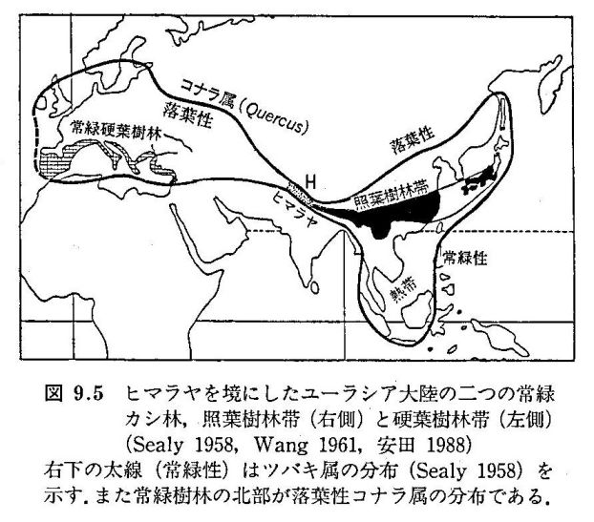
ユーラシア大陸の2つの温帯性常緑広葉樹林帯
光合成と細胞分裂速度の温度依存性
↑気温低下による光合成速度の低下は、細胞分裂速度の減少よりもゆるやか。
気温0℃以下では、殆ど成長できないが、そこそこの光合成はできる。
地中海性気候の常緑広葉樹林帯（オリーブ、セイヨウヒイラギ、コルクカシ、など）。
夏乾燥し、冬に多雨。葉は小さく厚い。高温な夏には蒸散を抑え、その前後の4～6月、10～11月に最大の蒸散量を持つ。
温暖（最寒月の平均気温2℃以上、かつ土壌は凍結しない）なモンスーンや沿海地域の常緑広葉樹 （カシ、シイ、マテバシイ、クスノキ科、ツバキ科など）
夏の乾燥に弱いことが多い。
ギリシア、トルコなどでは硬葉カシの高木林はほとんど破壊され、現在よくみられる硬葉樹林は高さ1mほどの灌木林（maquis、macchie；マキ、マッキー、マキーと呼ばれる）である。良質の土壌地帯では放置すると高木林に遷移する場合もあるが、一般に山火事や放牧などにより、この状態で維持されるか、低木種や草本などから構成される植生となる。なお、地中海性気候には乾燥耐性を持つ常緑針葉樹（マツ類、ヒマラヤシーダの仲間、イトスギ、ビャクシン）も分布する。
図の出典：酒井昭著、「植物の分布と環境適用」朝倉書店
Notes:
※地中海料理に用いられるタイム、マンネンロウ、セージその他のハーブ類、チューリップなどの球根植物などはいずれも、長い人類の歴史の中で森林が退行し、草原となった地中海地方の生態系にある程度適応してきた植物と言われています。

Slide 30
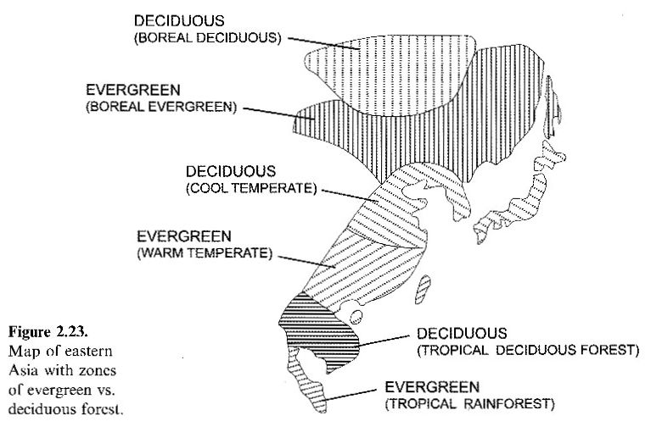
東アジアのBiome分布
Very short summer, and very cold winter
Needle leaves are tolerant for frost damage and dehydration
Winter is not suitable for photosynthesis
Moderate climate throughout year
Adams (2010) Vegetation-Climate Interaction
Warm and Humid throughout year
Warm throughout the year, but dry season exist
In eastern Asia, alternative band of Evergreen and Deciduous forest exists along latitude
Notes:
落葉は、温良不足や水不足の時に、予め葉から窒素などの養分を回収した上で、葉を脱落させる戦略。
葉を落とすCueは、一般に、気温、日長、そして乾燥シグナルである。このCueが適切に設定されていることは、植物の栄養収支において重要。早すぎると年間光合成量を低下させてしまうし、遅すぎると葉が霜でダメージを受け、そしてダメージを受けた葉からの栄養分の回収は困難になる。展葉させるタイミングも、同様に大切である。
なお、寒い気候帯には常緑針葉樹林が分布する。寒い気候帯は、一年の成長期間が短く毎年新しい葉を生産することが効率的でないため、脱水や霜害への耐性の高い針葉（細く堅くワックスで覆われている）を有する樹種が有利になるからだと考えられている。東シベリアの様に冬期の寒さが極めて厳しく、しかし夏期には十分暖かくなる環境では、落葉性針葉樹であるカラマツが分布する。
なお、亜寒帯で常緑性の針葉樹林が分布している理由としては、気候だけでなく、栄養塩の不足も関与している可能性も高い。落葉時に全ての栄養塩が葉から回収できるわけではないため。
図はAdams (2010)より

Slide 31
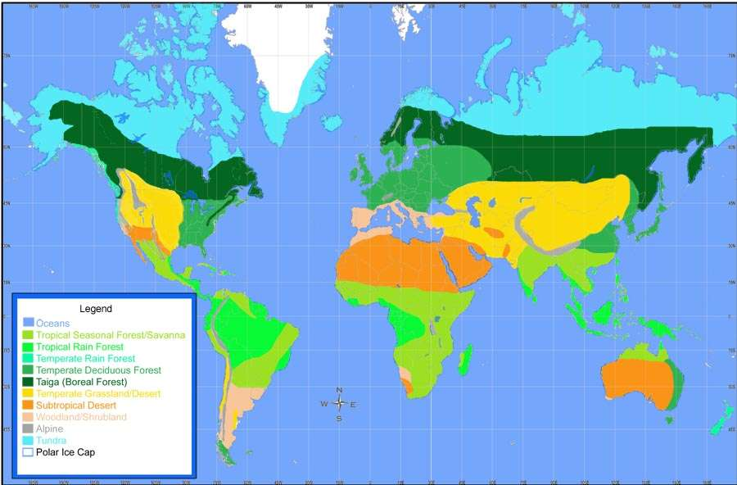
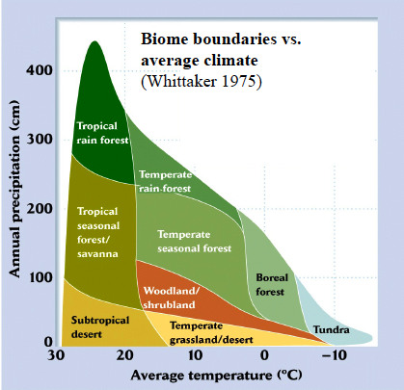
気候とBiomeの地理分布の対応
ホイッタカーの植生型
Whittakerの植生型。年平均気温と年降水量のみを考慮に入れたシンプルな区分法。シンプル故に合わない場所も多い。
This is just an empirical pattern
Images are gathered from the Web
Notes:
Whittakerの植生型。年平均気温と年降水量のみを考慮に入れたシンプルな区分法。シンプル故に合わない場所も多い。

Slide 32
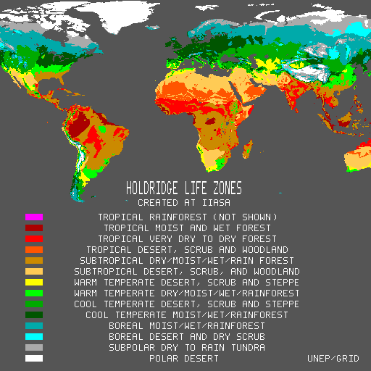
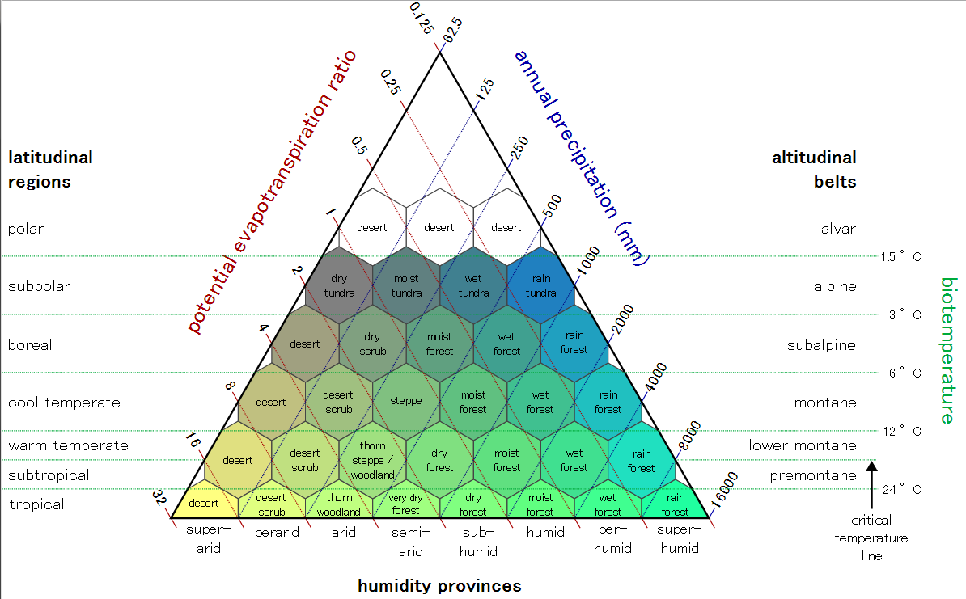
気候とBiomeの地理分布の対応
Holdridge life zone
Efforts have been paied to establish more mechanistical criterion by employing a Bio-temperature and an Aridity index.
Images are gathered from the Web
生物気温（0℃以下の日は、全て0℃と考える）と降水量に加えて、潜在蒸発量も考慮に加えた区分法。乾燥度の目安を考慮に入れ、より直接的に植生にとって水が十分に供給されているかを反映させている。ただし、いずれも年平均値のみを用いているので、例えば東シベリアのカラマツ林体など、冬期の気温が極端に低いことで成立する植生帯などは再現できない。
Notes:
現在でも、これら古典的な生物地理学的な成果は、動的全球植生モデル（DGVM）の構築に利用されている。

Slide 33
Biome distribution was actually controlled by Bioclimatic limits for each Plant Functional Types (PFTs)
Bioclimatic limits 1: Physiological Requirements†
植物種を、その生理的・系統的・フェノロジー的な特徴でザックリと分類したもの
[Example] High-temperature injury
49℃ : For most plant species
64℃ : For some succulent species
こういうの
Bioclimatic Envelope
あるいは
Bioclimatic Limit
と言います
[Example] Frost damage
-15℃ < T : Evergreen Broad Leaved Species
-40℃ < T : Deciduous Broad Leaved Species
No limits‡ : Boreal Conifer Species
† : Beerling & Woodesrd (2001) Vegetation and the Terrestrial Carbon Cycle: "植生と大気の4億年(及川武久 監修)“
‡ For the Minimum Air temperature in the nature of the earth surface
Notes:
PFTの分類方法は様々で、まだ共通のコンセプトは得られていない。定義も、きちんと確定してないと思う。

Slide 34
Bioclimatic limits 2: Requirements for satisfying Life Cycle
[Example] Temperature requirements for Woody Species
Koppen (1936)
Ojima (1991)
T > -5
T < 42×log P − 106
P > 100
P > 20.0 × T
T : 年平均気温 (℃)
P : 年降水量 ( mm)
[Example] GDD* requirements for woody PFTs in the LPJ-DGVM
GDD> 1200 : Temperate broad-leaved (evergreen/summergreen)
GDD> 900 : Temperate needle-leaved evergreen
GDD> 600 : Boreal needle-leaved evergreen
GDD> 350 : Boreal summer greeen (neelde/broad-leaved)
* Annual sum of daily air temperature above which 5 °C.
Notes:
SEIBでは、LPJのBioclimatic limitsと Koppen‘s criteria for tree existence (1936)を採用している。さらにC3草本とC4草本については、 CO2濃度も含めてCollatz et al. (1998)でどちらが優占するのかを決めている.
小島覚(1991)の木本存続条件@岩坪五郎編「森林生態学」第2章：
ただし、たとえ冬の寒さが緩く上の条件を満たす地域でも、夏期（成長期）の平均気温が７～８℃以下の地域には通常木本は生存できない。夏期の平均気温が高ければ、東シベリアのように冬期の気温が極度に低い地域でも森林が成立する。このような温度条件は、Shrub(低木林・灌木林)などでは少し緩和される。これら条件が生じる主な理由として挙げられるのは、森林は幹の維持に多くのエネルギーを消費するため、一年を通じた生産量の閾値が高いからというもの。また、高い生産量の達成には、より多くの葉を必要とし、実際に森林は多くの葉を有している。そのため、蒸散量が多くなり、より多量の水が必要となることが降水量の条件として生じる。 山火事の頻発する地域では森林が発達しないこともある

Slide 35
How to determine Biome in vegetation models
Climate data
Static Vegetation models
Dynamic Vegetation Models
Bioclimatic envelope determines PFTs to establish
Competition among PFTs
Bioclimatic envelope
Combination & Abundance of PFTs
Biome was determined with some criteria
Notes:
動的植生モデルでは、まずはBioclimatic limitで大雑把に生育可能なPFTの組み合わせを決め、それらPFT間で競争を行わせる。そして、その競争の結果、生き残ったPFT（またはPFTの組み合わせ）によって植生タイプを決定させている。
なので、BIOME4 (Kaplan et al. 2003)のような静的モデルでは、低温要求性なども含めた、更に詳細なBioclimatic Envelopeによって、潜在植生を決めるのが一般的である

